Slide 2
Credenciamentos – Art. 103 ao 106 da Portaria MTP nº 1.467/2022

Slide 3
Antiga Base Legal Lei 8666/93
25º - É inexigível a licitação quando houver inviabilidade de competição, em especial:
II – para contratação de serviços técnicos enumerados no art. 13 desta Lei, de natureza singular, com profissionais ou empresas de notória especialização, vedada a inexigibilidade para serviços de publicidade e divulgação;

Slide 4
Lei 14.133/2021 - Definição
Art. 6º, XLIII - credenciamento: processo administrativo de chamamento público em que a Administração Pública convoca interessados em prestar serviços ou fornecer bens para que, preenchidos os requisitos necessários, se credenciem no órgão ou na entidade para executar o objeto quando convocados;

Slide 5
Lei 14.133/2021 - Definição
Art.79º - O credenciamento poderá ser usado nas seguintes hipóteses de contratação:
I - paralela e não excludente: caso em que é viável e vantajosa para a Administração a realização de contratações simultâneas em condições padronizadas;
II - com seleção a critério de terceiros: caso em que a seleção do contratado está a cargo do beneficiário direto da prestação;
III - em mercados fluidos: caso em que a flutuação constante do valor da prestação e das condições de contratação inviabiliza a seleção de agente por meio de processo de licitação.

Slide 6
Credenciamento - Doutrina
Segundo Marçal Justen Filho, em sua obra “Comentários à Lei de Licitações e Contratações Administrativas”, “o credenciamento consiste no ato administrativo unilateral por meio do qual a Administração declara que o requerente preenche os requisitos predeterminados, o que a ele assegura a possibilidade de ser contratado, nas condições estabelecidas em ato normativo regulamentar.”

Slide 7
Credenciamento - Tipologia
O Credenciamento é de natureza inclusiva e aberta que busca agregar ao máximo de interessados qualificados para prestar serviços à administração pública. Nas hipóteses em que o serviço pode ser prestado por meio de credenciamento, a licitação torna-se inexigível.

Slide 8
Credenciamento- Princípios
O processo de credenciamento deve respeitar os princípios da administração pública: isonomia, impessoalidade, moralidade, publicidade, eficiência, transparência e alinhamento com o interesse público.
Além disso, o credenciamento deve ser objeto de reavaliação periódica a fim de verificar a continuidade e qualidade dos serviços prestados e o enquadramento das instituições dentro dos critérios previstos no arcabouço normativo dos RPPS.

Slide 9
Credenciamento – características essenciais
Cadastramento permanente de novos interessados;
Criação de um banco de prestadores de serviços financeiros;
Edital de chamamento de interessados;
Publicidade de todos os fornecedores credenciados.

Slide 10
Credenciamento – Parâmetros
Resolução CMN nº 4.963/2021
Histórico e experiência de atuação;
• Volume de recursos sob gestão e administração da instituição;
solidez patrimonial;
A exposição ao risco reputacional;
Padrão ético de conduta;
Aderência da rentabilidade a indicadores de desempenho.

Slide 11
Credenciamento – Parâmetros
Portaria MTP nº 1.467/2022 - Art. 103
§ 1º As aplicações dos recursos do RPPS deverão observar os parâmetros de mercado e poderão
ser realizadas por meio de instituições públicas ou privadas, desde que registradas, autorizadas ou credenciadas pela CVM ou pelo Banco Central do Brasil.
•

Slide 12
Credenciamento – Parâmetros
Portaria MTP nº 1.467/2022
§ 3º Para o credenciamento da instituição, deverão ser observados e formalmente atestados pela
unidade gestora do RPPS:
I - registro ou autorização na forma do § 1º e inexistência de suspensão ou inabilitação pela CVM,
pelo Banco Central do Brasil ou por outro órgão competente;
II - observância de elevado padrão ético de conduta nas operações realizadas no mercado
financeiro e ausência de restrições que, a critério da CVM, do Banco Central do Brasil ou de outros
órgãos competentes, desaconselhem um relacionamento seguro;
III - análise do histórico de sua atuação e de seus principais controladores;
IV - experiência mínima de 5 (cinco) anos dos profissionais diretamente relacionados à gestão de
ativos de terceiros; e
V - análise quanto ao volume de recursos sob sua gestão e administração, bem como quanto a
qualificação do corpo técnico e segregação de atividades.
•

Slide 13
Credenciamento – Conformidade
Realizar acompanhamento e avaliação do gestor e do administrador dos fundos de investimentos e das demais instituições escolhidas para receber as aplicações.
Questionário Due Diligence – Anbima/Próprio

Slide 14
Credenciamento – Conformidade
Resolução CMN nº 4.963/2021,
Art. 21()
IIII - o gestor e o administrador do fundo de investimento tenham sido objeto de prévio credenciamento, de que trata o inciso
VI do § 1º do art. 1º, e sejam considerados pelos responsáveis pela gestão de recursos do regime próprio de previdência social como de
boa qualidade de gestão e de ambiente de controle de investimento.

Slide 15
Credenciamento
As instituições financeiras passíveis de credenciamento são:
Administradores Fiduciários e Gestores de Fundo de Investimento;
Distribuidoras/Corretoras;
Instituições Financeiras Bancárias emissora de ativo financeiro de renda fixa;
Assessor de Investimento (Agente Autônomo de Investimento);
Custodiante.

Slide 16
Credenciamento - Aplicação
Portaria MTP nº 1.467/2022:
Art. 106()
1 § A assinatura do Termo de Credenciamento não estabelece obrigatoriedade de aplicação ou adesão a nenhum fundo de investimento ou ativo financeiro emitido, administrado, gerido ou distribuído pela credenciada.

Slide 17
Credenciamento -Conglomerados
Parecer SEI nº 1/2019/CODAE/CGACI/SRPPS/SPREV/SEPRT-ME
§ Em casos de instituição financeira participante de conglomerado prudencial, o termo de credenciamento poderá ser assinado uma única vez.

Slide 18
Pós- Credenciamento
Análise dos produtos das instituições credenciadas nas reuniões do comitê de investimentos;
Cadastro no CADPREV.

Slide 19
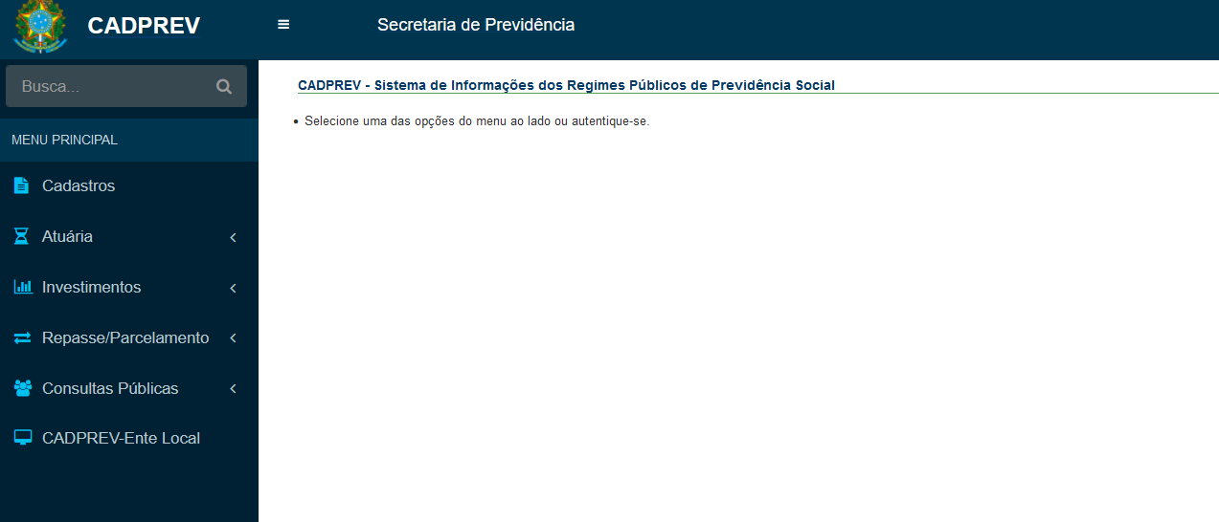

Slide 20
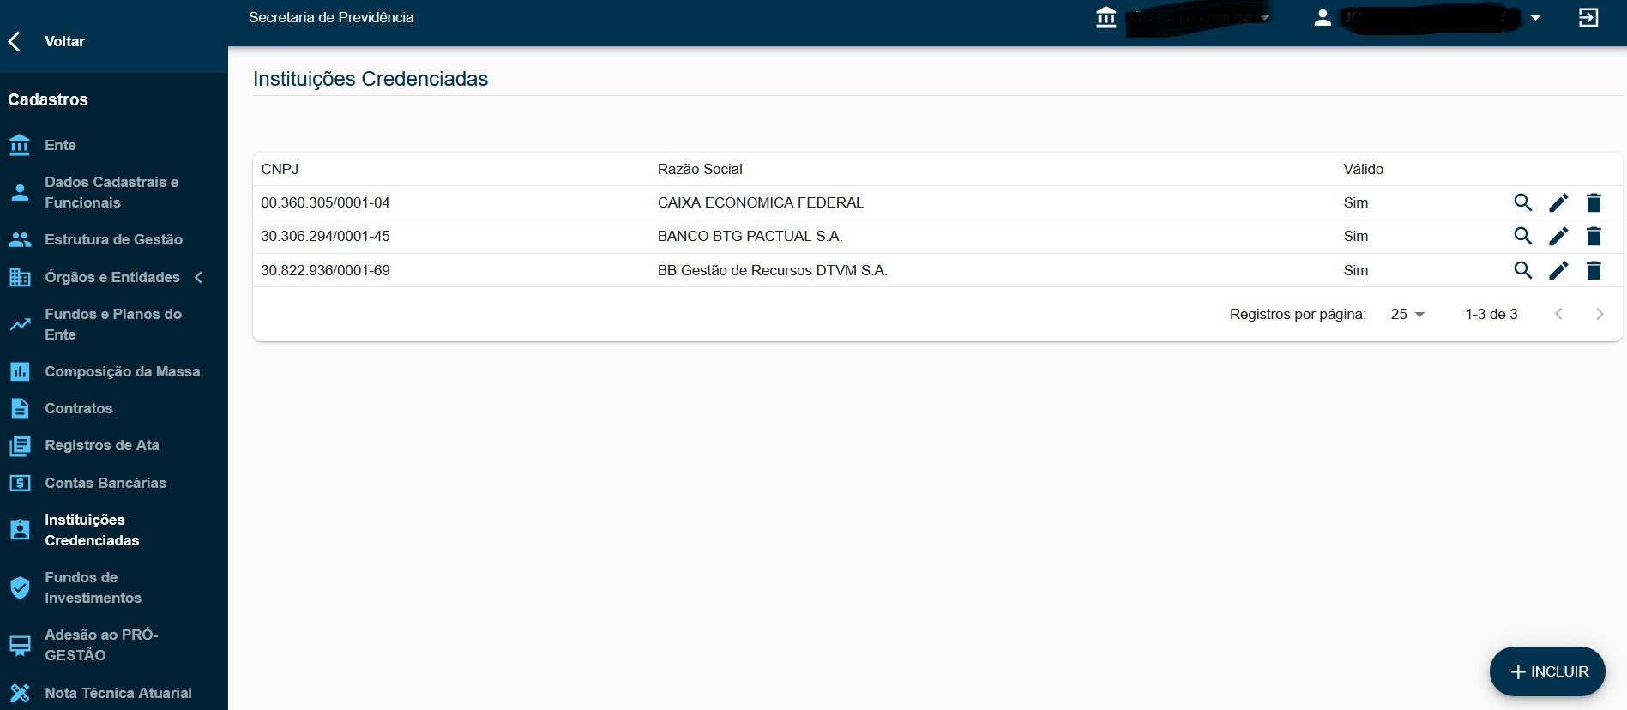

Slide 21
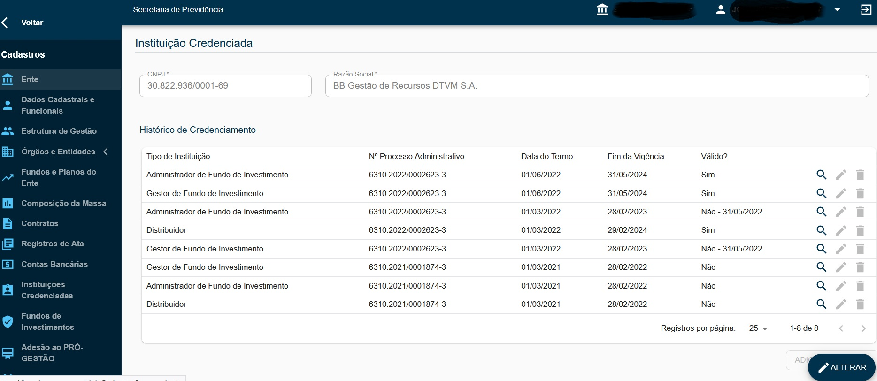

Slide 22
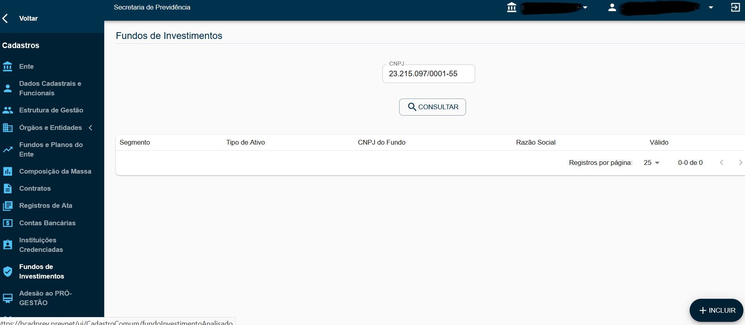

Slide 23
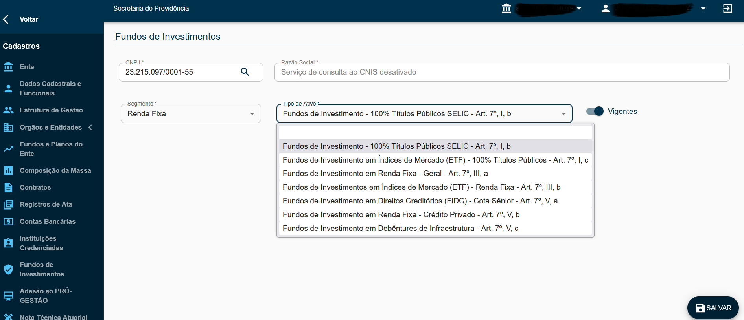

Slide 24
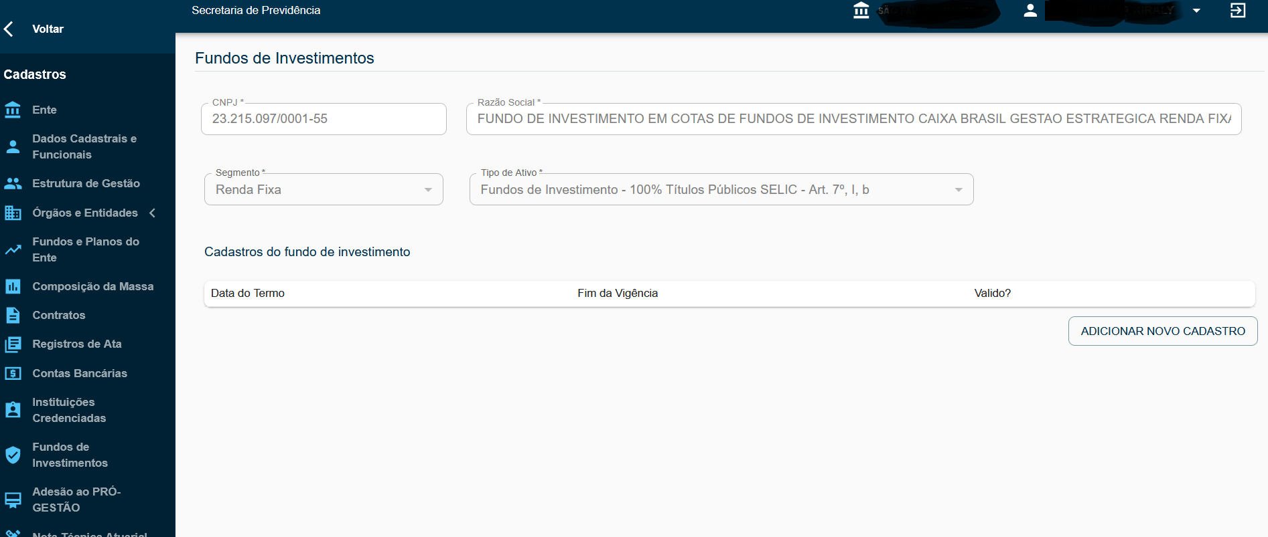

Slide 25
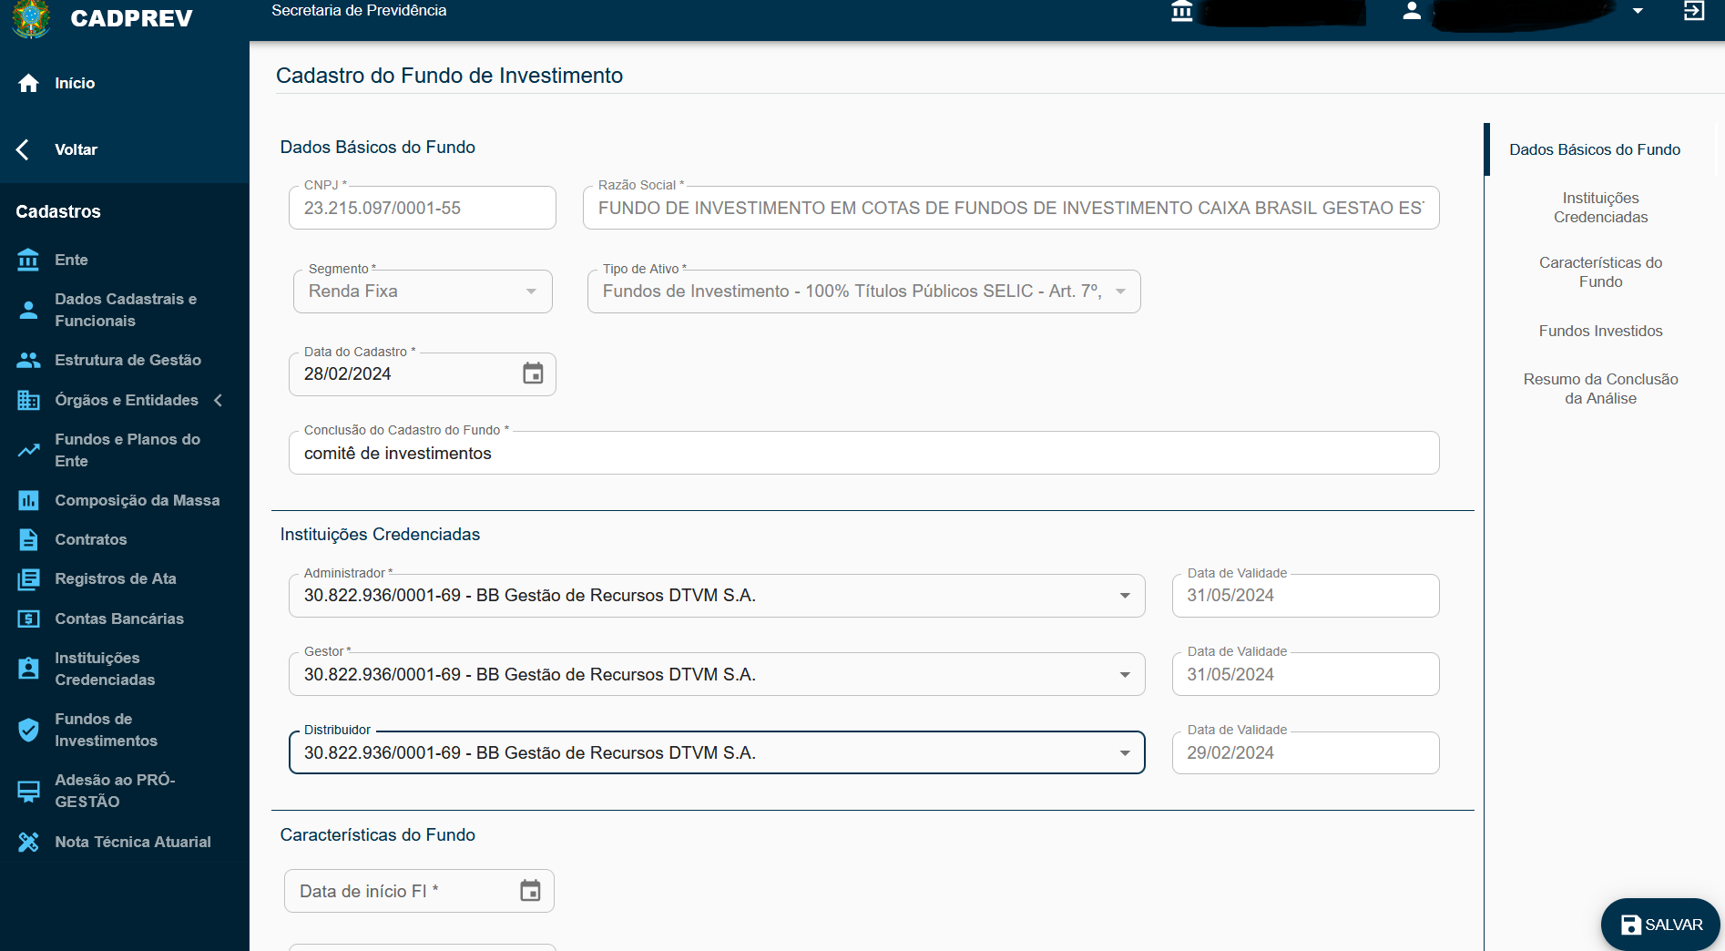

Slide 26
Obrigado (a)

